Slide 1
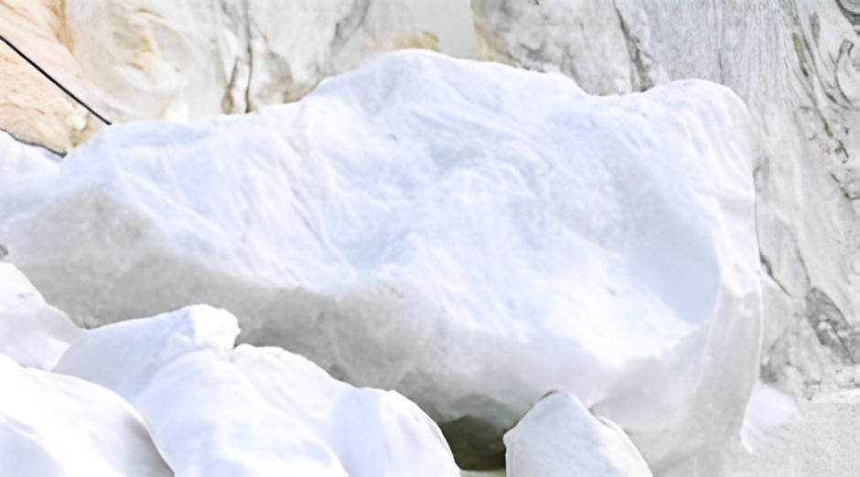
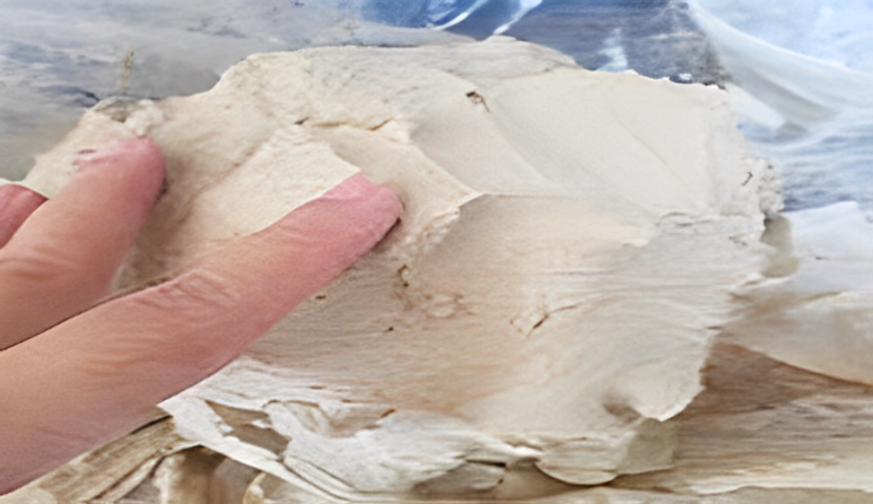


KHỞI ĐỘNG
Quan sát hình ảnh
Đá vôi
Đất sét trắng
Cát trắng
Đá vôi có thành phần chính là gì? Đá vôi được khai thác từ đâu và có những ứng dụng gì?

Slide 2
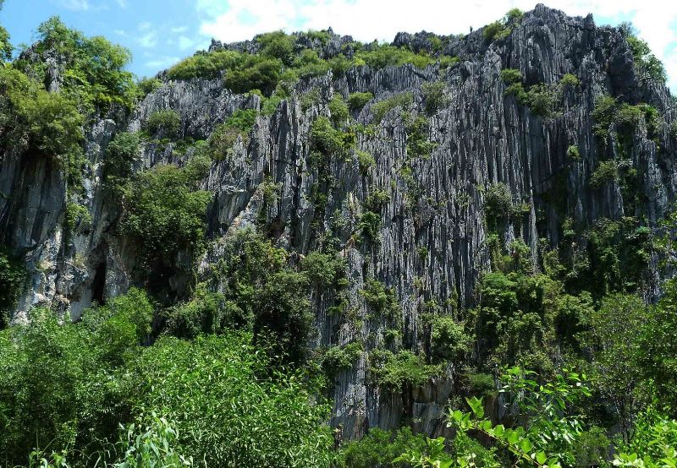
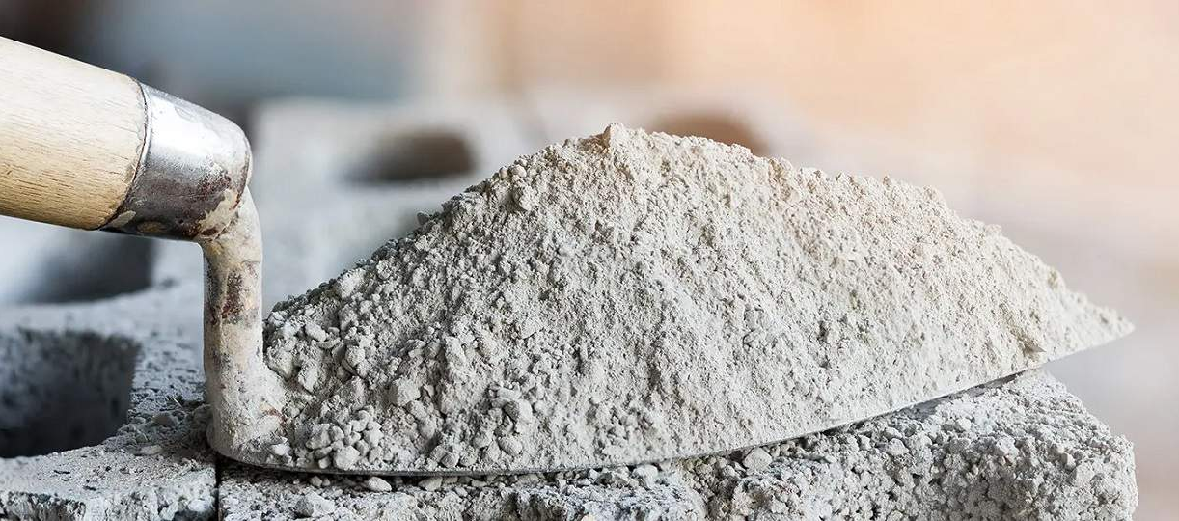
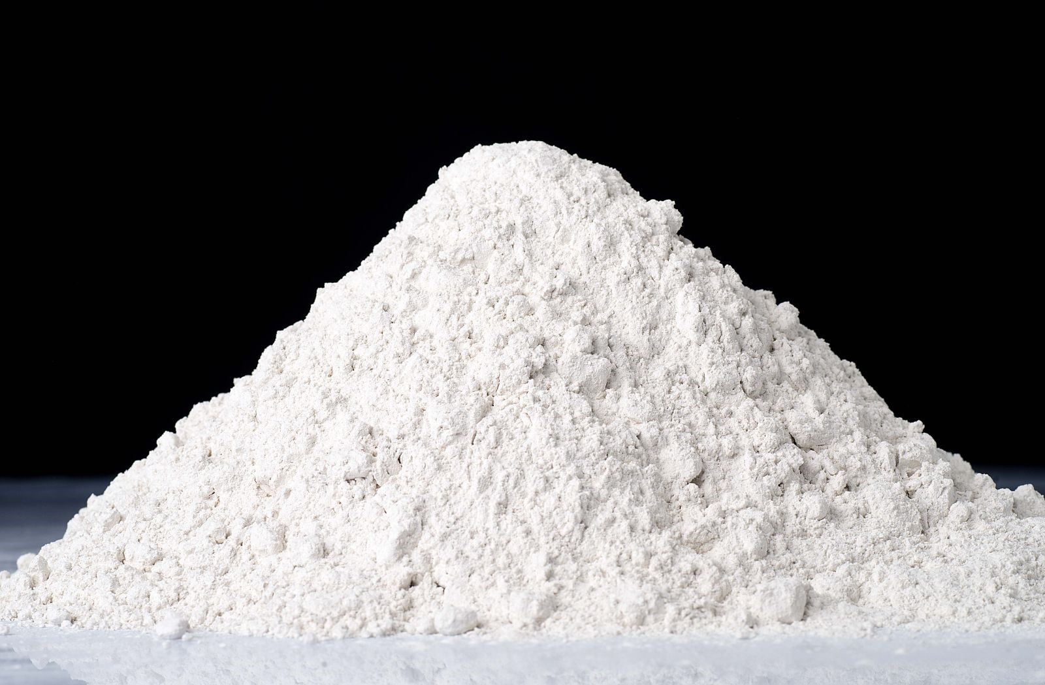
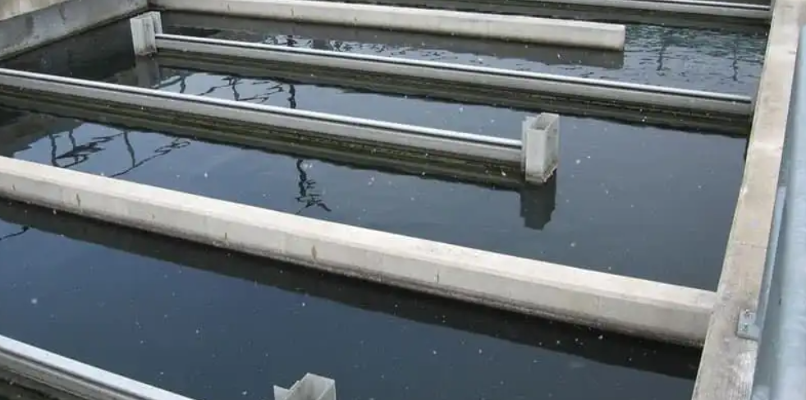
Thành phần chính của đá vôi: CaCO₃.
Đá vôi khai thác ở núi đá.
Ứng dụng để sản xuất
Núi đá vôi Kiên Giang
Xi măng
Vôi bột
Xử lí nguồn nước

Slide 3
BÀI 34 :
KHAI THÁC ĐÁ VÔI.
CÔNG NGHIỆP SILICATE.

Slide 4

NỘI DUNG BÀI HỌC
01
02
Khai thác đá vôi
Công nghiệp silicate

Slide 5
01
KHAI THÁC ĐÁ VÔI

Slide 6


Câu 1: Ở Việt Nam, đá vôi được khai thác chủ yếu từ nguồn tự nhiên nào?
Ở Việt Nam, đá vôi được khai thác chủ yếu từ các dãy núi đá vôi.
Câu 2: Thành phần chính của đá vôi là gì? Hãy cho biết trạng thái tồn tại và tính tan của đá vôi?
Thành phần chính: CaCO₃.
Là chất rắn màu trắng, không tan trong nước.

Slide 7
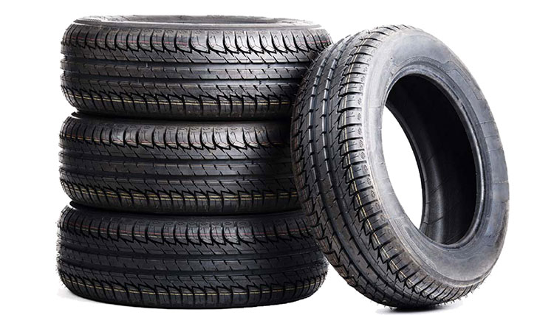
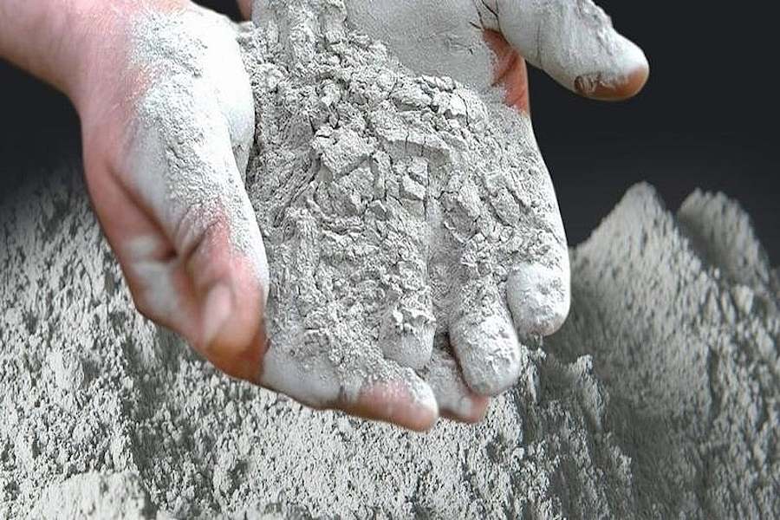
Câu 3: Các sản phẩm chính của đá vôi là gì? Chúng có những ứng dụng nào?
Đá vôi nghiền: dùng làm chất độn cao su trong sản xuất lốp xe, chất độn trong sản xuất chất dẻo,…; dùng trong công nghiệp thủy tinh, xi măng,…

Slide 8
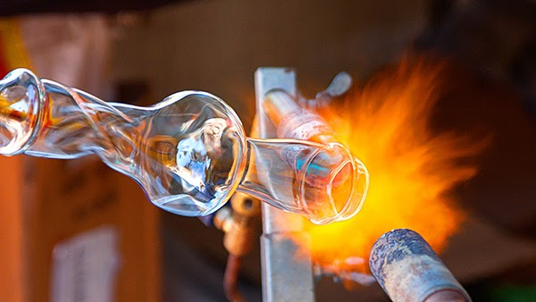
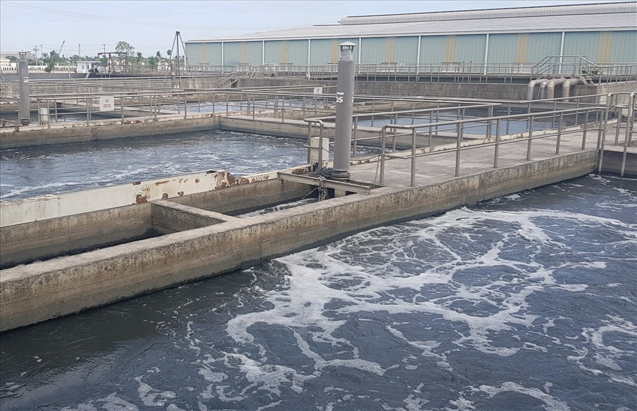
Calcium oxide: nguyên liệu sản xuất thủy tinh, chất tạo xỉ trong luyện kim, xử lí nước thải, khử chua cho đất, khử trùng.

Slide 9
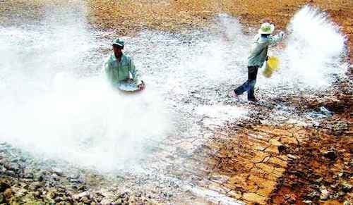
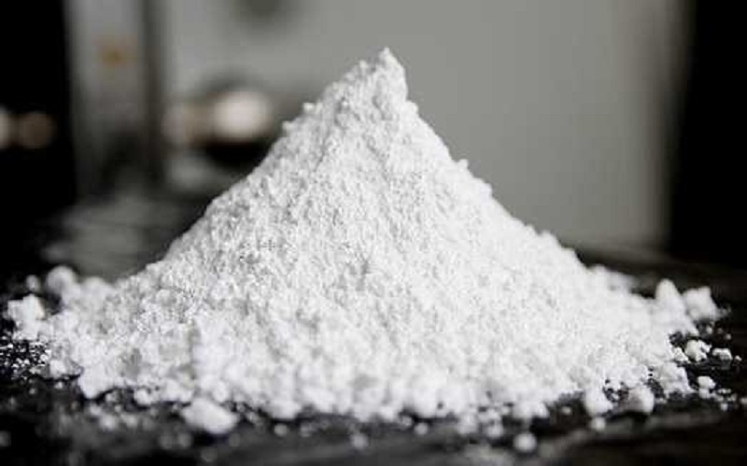
Đá vôi nghiền: Calcium hydroxide: khử chua đất trồng, sản xuất clorua vôi,…

Slide 10
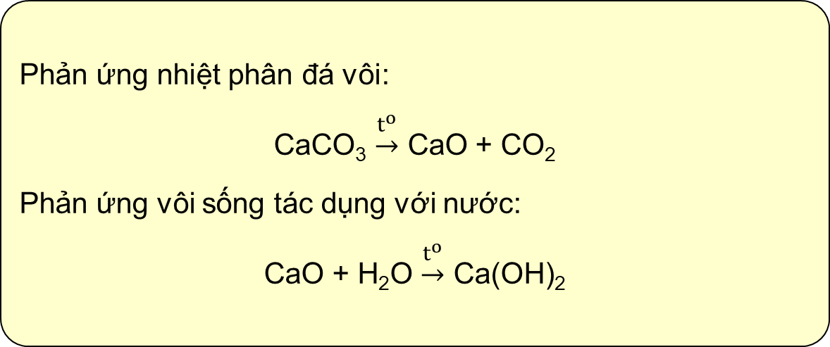
Câu 4: Viết phương trình hóa học của phản ứng nhiệt phân đá vôi và phản ứng vôi sống tác dụng với nước.
Phản ứng nhiệt phân đá vôi:
CaCO₃ $\underset{→}{t^{o}}$ CaO + CO₂
Phản ứng vôi sống tác dụng với nước:
CaO + H₂O $\underset{→}{t^{o}}$ Ca(OH)₂

Slide 11
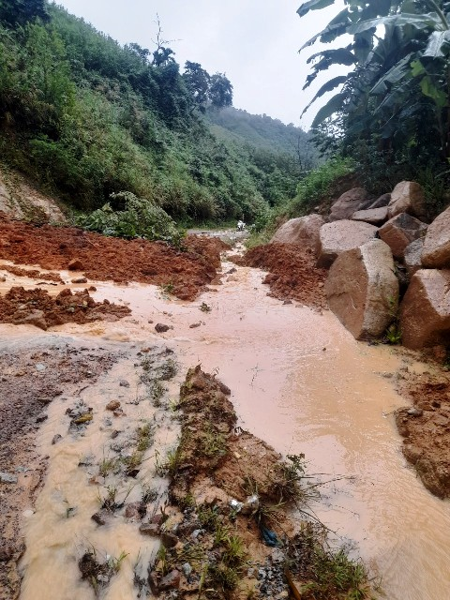
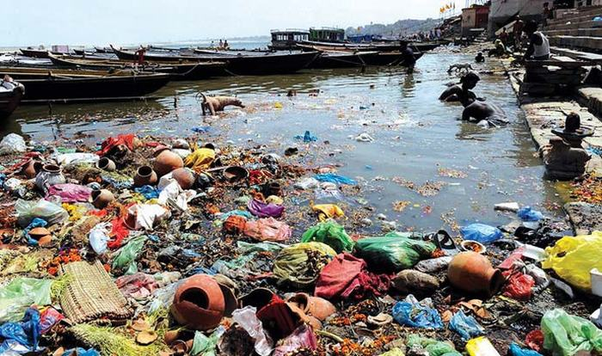
Câu 5: Việc khai thác đá vôi có ảnh hưởng gì đến môi trường? Em hãy đề xuất một số biện pháp để giảm thiểu những tác động xấu đến môi trường do việc khai thác đá vôi.
Ảnh hưởng: gây bụi, khói; làm sạt lở đồi núi, đường xá; ô nhiễm nguồn nước;…

Slide 12
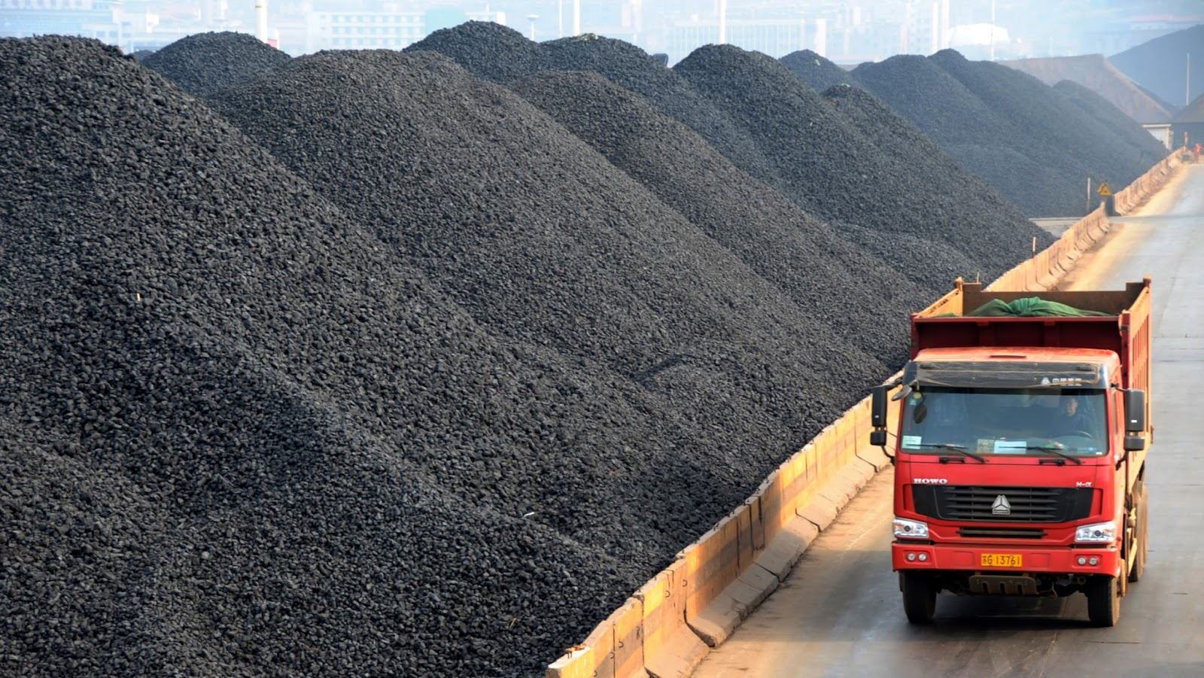
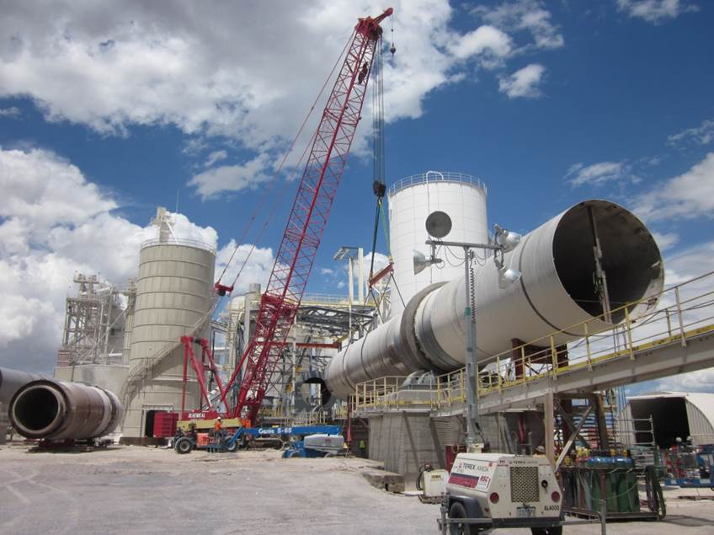
Biện pháp: phòng chống sạt lở đất, núi; vận chuyển đá vôi bằng xe đúng tải trọng, có mui bọc kín, tránh gây bụi, rơi vãi; bỏ dần các lò nung vôi kiểu thủ công, dùng lò nung vôi công nghiệp.

Slide 13
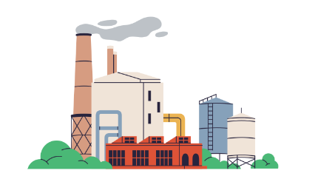
02
CÔNG NGHIỆP SILICATE

Slide 14

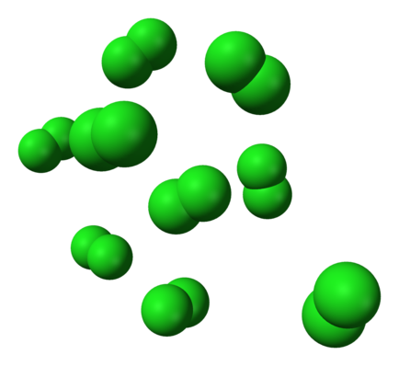
1. Ứng dụng của silicon và hợp chất chứa silicon
Hãy liệt kê các tính chất và ứng dụng của silicon. Chỉ ra các hợp chất chứa silicon.

Slide 15
Trong tự nhiên: silicon chỉ tồn tại dưới dạng hợp chất, chủ yếu là SiO₂ trong thạch anh, các loại cát,…
Ứng dụng của:
Hợp chất
Silicon tinh khiết
Thạch anh
làm nguyên liệu cho công nghiệp silicate, sản xuất gốm, sứ, thủy tinh, xi măng,…
chế tạo vi mạch điện tử, thiết bị quang điện, cảm biến, pin Mặt Trời,…
dùng trong máy phát siêu âm, dụng cụ quang học, thủy tinh chịu nhiệt, sợi cáp quang,…

Slide 16
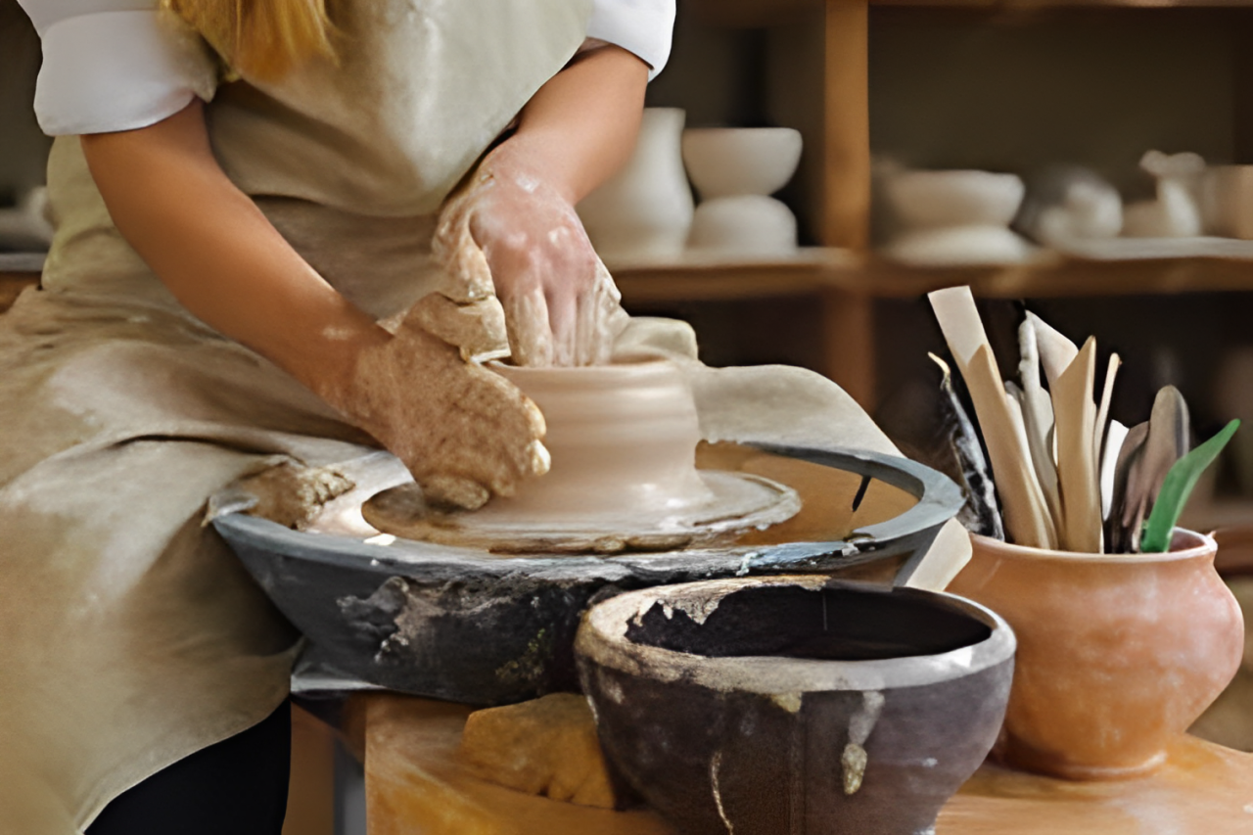
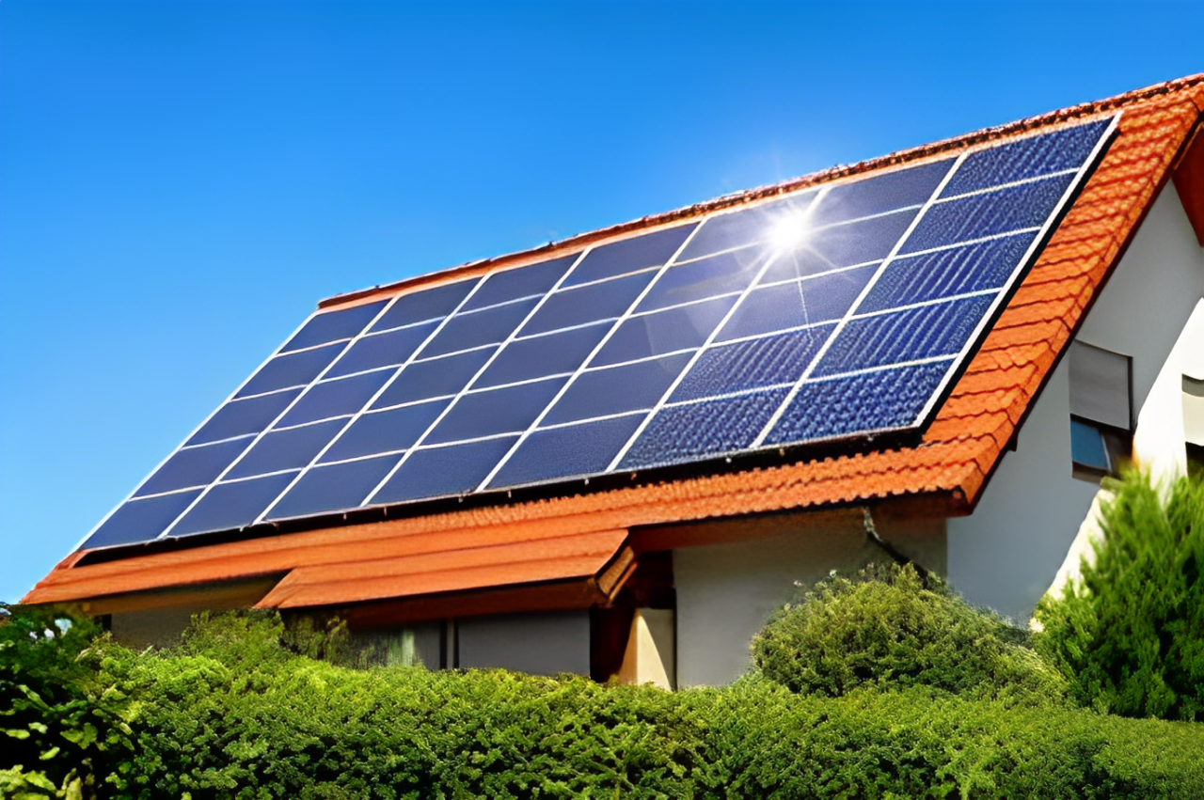
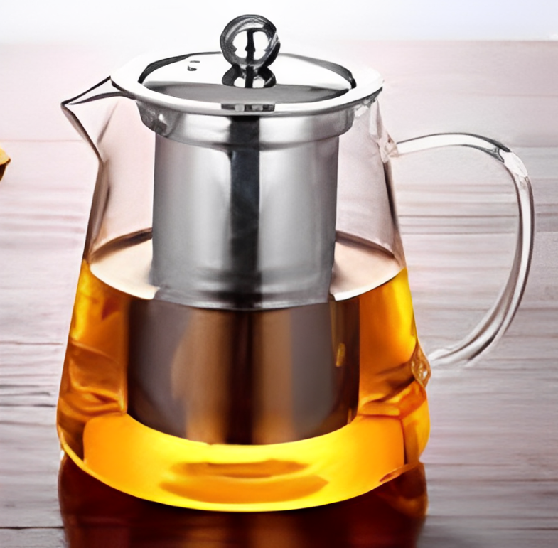
Hợp chất:
sản xuất gốm, sứ
Silicon tinh khiết:
pin mặt trời
Thạch anh:
thủy tinh chịu nhiệt

Slide 17


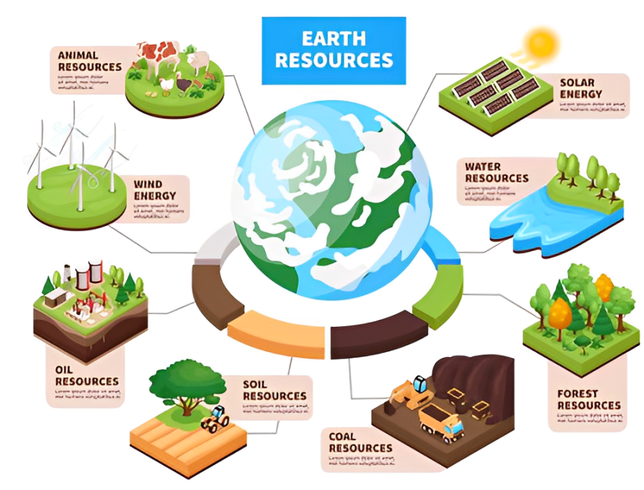

MỞ RỘNG
Cần phải tiết kiệm, bảo vệ nguồn tài nguyên, sử dụng vật liệu tái chế,… để phát triển bền vững.

Slide 18
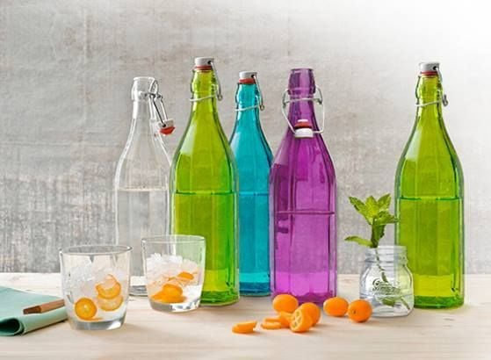


Hãy quan sát các vật dụng trong gia đình làm từ thủy tinh và cho biết vật dùng nào làm từ thủy tinh thường? Vật dụng nào làm từ thủy tinh chịu nhiệt?
Thủy tinh thường
Chai lọ
Cốc chén
Kính

Slide 19


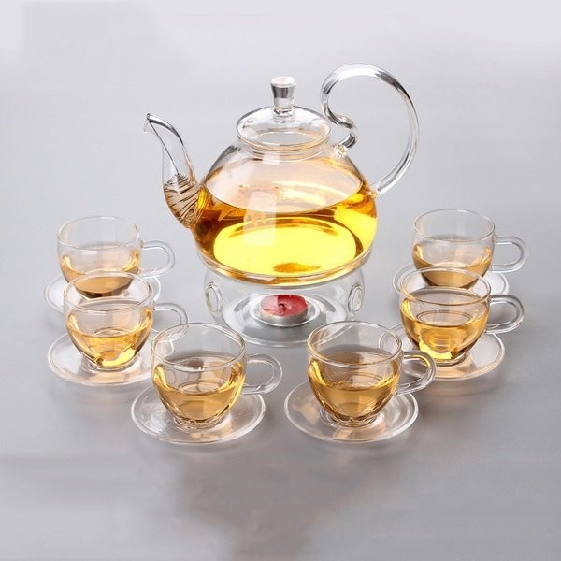
Thủy tinh chịu nhiệt
Phích nước nóng
Nồi thủy tinh
Ấm trà

Slide 20
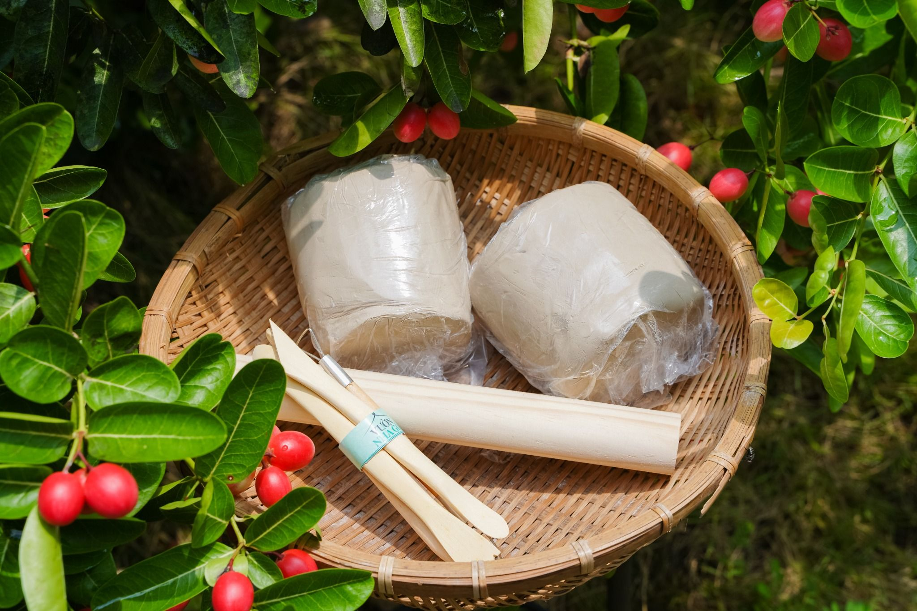
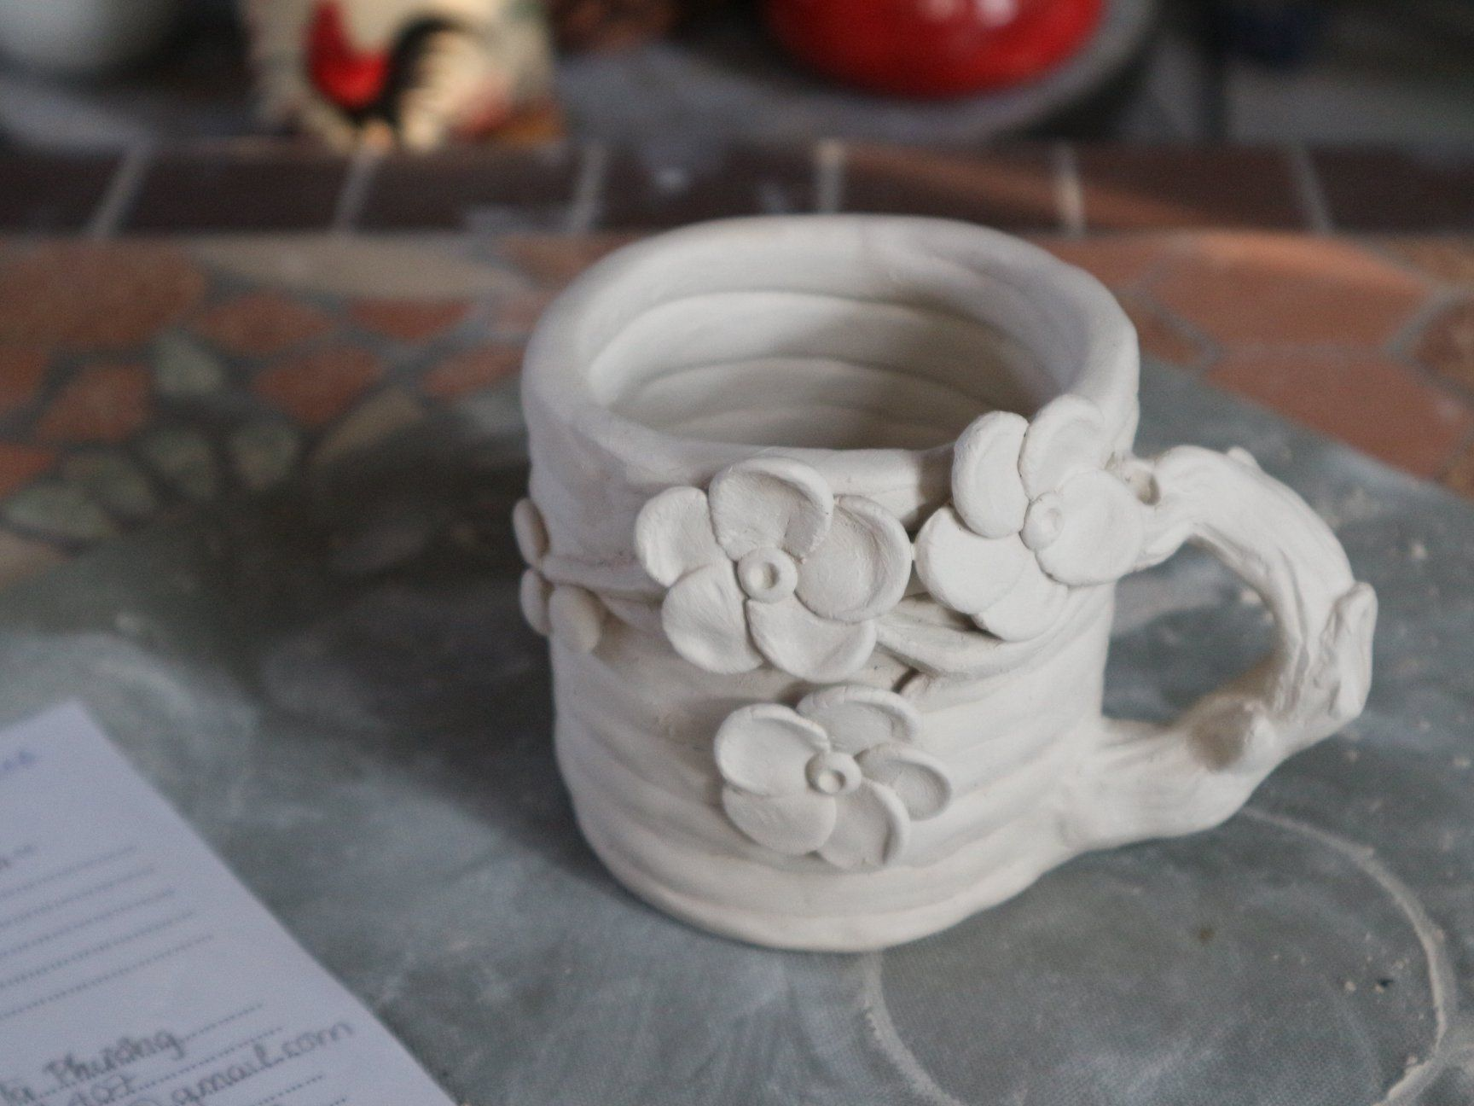
Đất sét trắng (cao lanh) là nguồn tài nguyên có giá trị kinh tế lớn của Việt Nam.

Slide 21

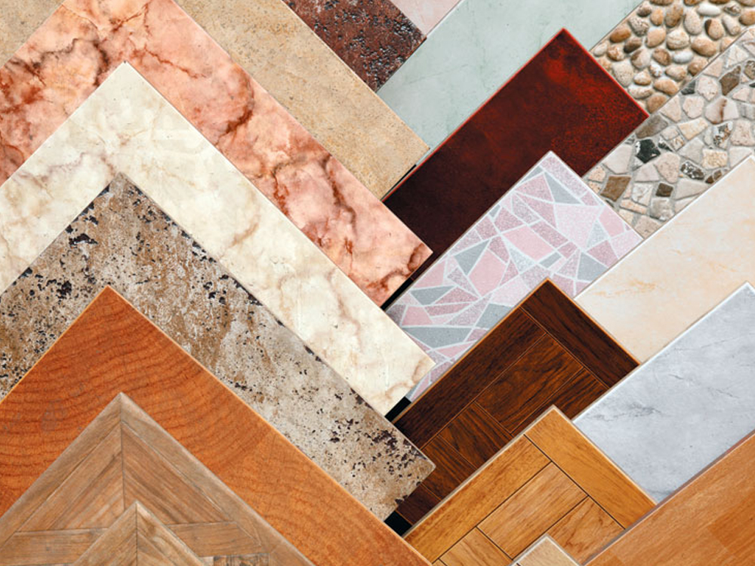

Tìm hiểu và cho biết các ứng dụng của đất sét trắng.
Đất sét trắng dùng làm nguyên liệu sản xuất đồ gồm:
Gốm, sứ
Gạch, men
Mỹ phẩm

Slide 22

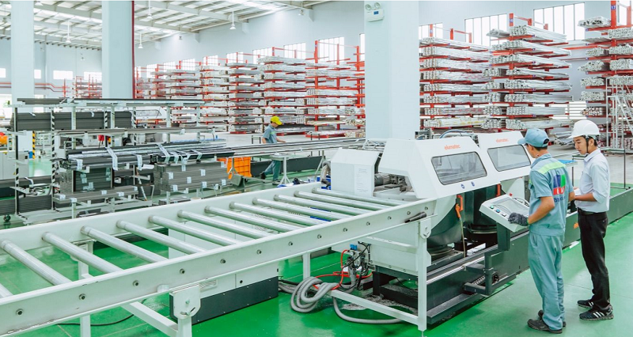
2. Ngành công nghiệp silicate
Ngành công nghiệp silicate gồm những ngành sản xuất nào? Kể tên một số nơi sản xuất chính ở Việt Nam.

Slide 23

Các ngành công nghiệp silicate
Sản xuất đồ gốm
Sản xuất thủy tinh
Sản xuất xi măng

Slide 24
a) Sản xuất đồ gốm
- Nguyên liệu: Đất sét, cát trắng, nước…
- Công đoạn sản xuất: Trộn đất sét, cát trắng với nước thành khối dẻo, tạo hình, phơi khô sản phẩm. Nung trong lò ở nhiệt độ cao trong khoảng thời gian thích hợp

Slide 25
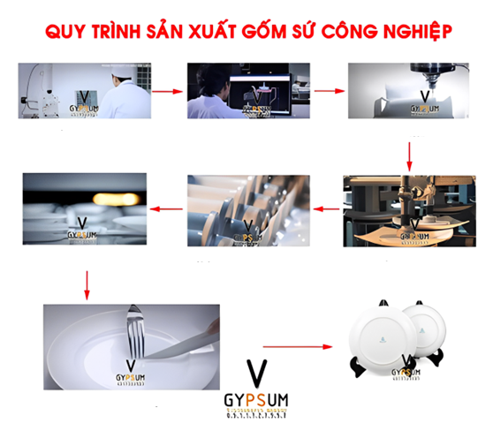

Đồ sứ
Kiểm tra chất lượng đất
và nguyên liệu
Tạo khuôn
Thiết kế mẫu mã
Nung nhiệt độ cao
Nhúng man tự động
bằng máy
Tạo hình bằng phương pháp
đập bột
Kiểm tra sản phẩm
In logo nhà sản xuất

Slide 26
b) Sản xuất thủy tinh
- Nguyên liệu: Cát thạch anh, đá vôi và soda (Na₂CO₃)
- Công đoạn sản xuất:
+ Trộn hỗn hợp cát trắng, đá vôi, soda theo một tỉ lệ thích hợp
+ Nung hỗn hợp trong lò ở nhiệt độ cao khoảng 1400⁰c thành thủy tinh dạng nhão
+ Làm nguội từ từ được thủy tinh dẻo, ép thổi thủy tinh dẻo thành các đồ vật.

Slide 27
Các phương trình Hóa học
CaCO₃ CaO + CO₂
CaO + SiO₂ CaSiO₃
Na₂O + SiO₂ Na₂SiO₃

Slide 28
Quy trình sản xuất thủy tinh
b) Sản xuất thủy tinh
Nấu chảy 1400ºC
Hỗn hợp
SiO₂, CaCO₃, Na₂CO₃
Thủy tinh nhão
Làm nguội
Thủy tinh dẻo
Ép thổi
Các đồ vật

Slide 29
c) Sản xuất xi măng (HS xem clip)

Slide 30
- Nguyên liệu: Đất sét, đá vôi và quặng sắt
- Công đoạn sản xuất: Nghiền nhỏ đá vôi trộn với đất xét và một ít quặng sắt rồi nung hỗn hợp trong lò quay nhiệt độ 1400 – 1600⁰C . Thu được clanhke rắn, nghiền clanhke với thạch cao và chất phụ gia thành bột mịn là xi măng

Slide 31
LUYỆN TẬP

Slide 32

Câu 1. Nung đá vôi ở nhiệt độ cao thu được chất khí là
A. Cl₂.
B. H₂.
C. O₂.
D. CO₂.

Slide 33
Câu 2. Đá vôi được tìm thấy ở
A. mỏ khí thiên nhiên.
B. mỏ kim loại.
C. mỏ muối.
D. mỏ đá.

Slide 34
Câu 3. Thành phần chính của đá vôi là
A. HCl.
B. CaCO₃.
C. BaSO₄.
D. H₂O.

Slide 35
Câu 4. Đá vôi nghiền dùng trong công nghiệp
A. thủy tinh.
B. silicate.
C. xử lí nước.
D. khử trùng.

Slide 36
Câu 5. Trong tự nhiên
A. silicon chỉ tồn tại ở dạng đơn chất.
B. silicon chỉ tồn tại ở dạng đơn chất và hợp chất.
C. silicon chỉ tồn tại ở dạng hợp chất.
D. silicon chỉ tồn tại ở dạng chất khí và đơn chất.

Slide 37

VẬN DỤNG
Câu 1. Chất nào sau đây được gọi là vôi sống?
A. CaCO₃. B. CaO. C. Ca(OH)₂. D. CaOCl₂.
Câu 2. Nguyên liệu chủ yếu để sản xuất thủy tinh là
đất sét, đá vôi và soda.
đá vôi, đất sét và quặng sắt.
C. cát trắng, đá vôi và soda.
D. đất sét, cát trắng và soda.

Slide 38
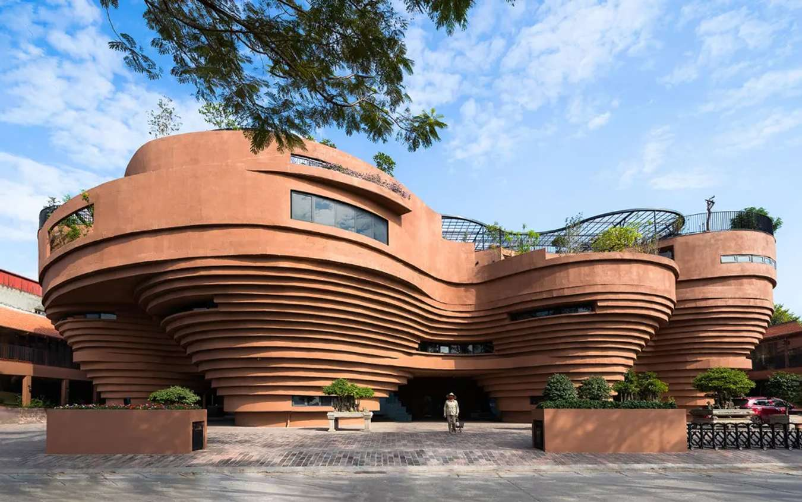
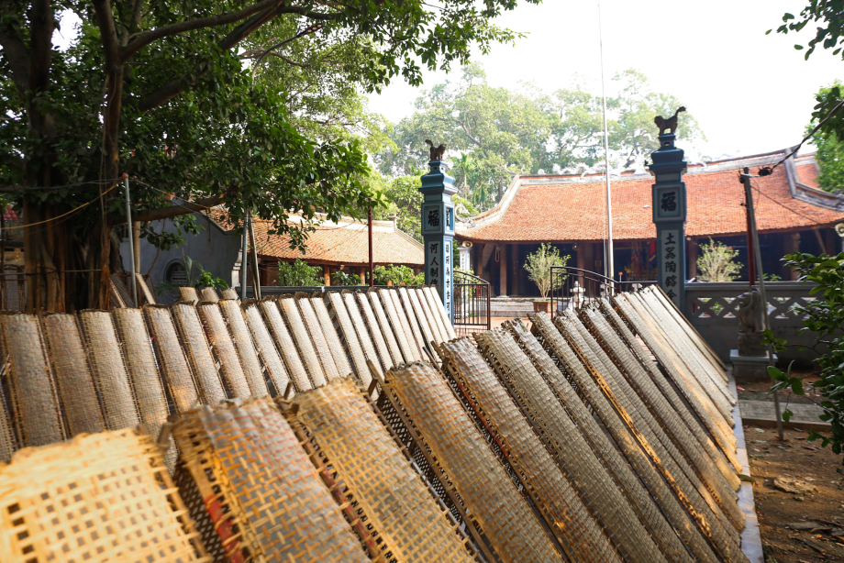
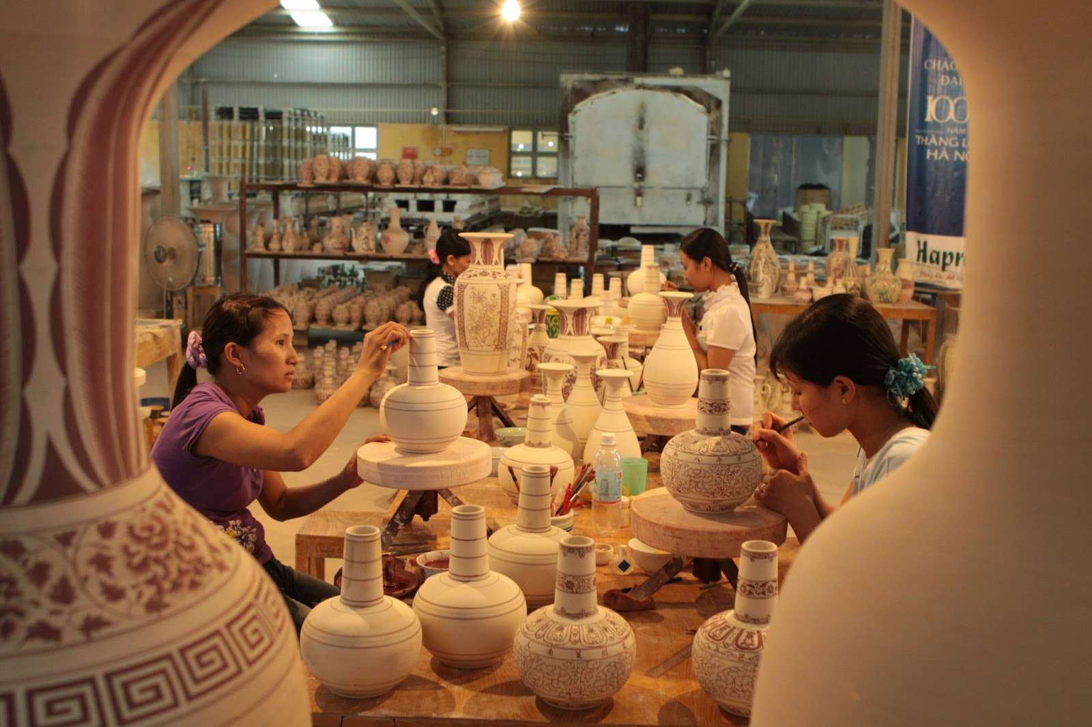
Câu 3. Trong các ngành công nghiệp silicate chủ yếu hiện nay, ngành nào xuất hiện sớm nhất ở nước ta, ở các địa phương nào?
Ngành sản xuất gạch, gốm, sứ xuất hiện đầu tiên, hình thành các làng nghề truyền thống như
Bát Tràng
Thổ Hà
Chu Đậu

Slide 39

HƯỚNG DẪN VỀ NHÀ
1
Ôn lại kiến thức đã học.
Đọc và tìm hiểu trước nội dung kiến thức Bài 35 – Khai thác nhiên liệu hóa thạch. Nguồn carbon. Chu trình carbon và sự ấm lên toàn cầu.
2

